Slide 1
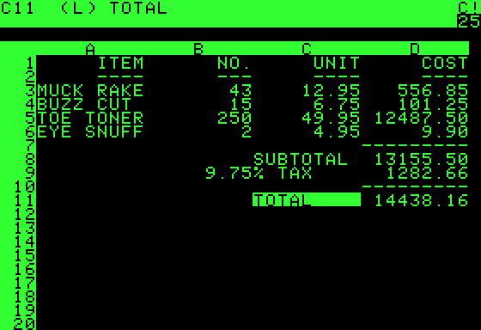
以前的excel
24列
每列40個字元
一共只有256個、包含英文大小寫、數字等符號
單色

Slide 2
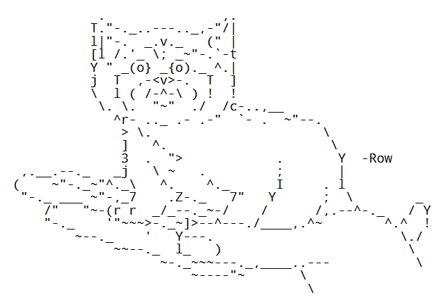
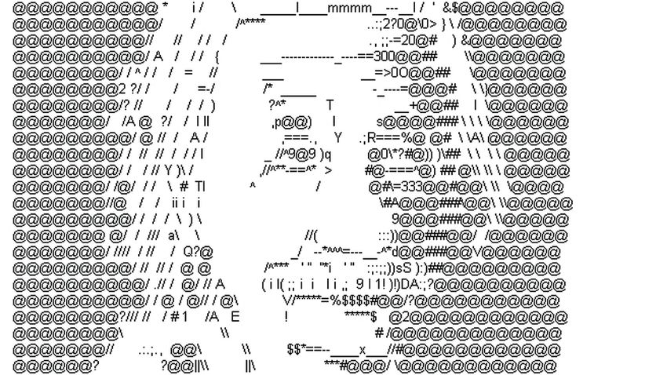
以前的電腦圖形
用符號組成的藝術

Slide 3
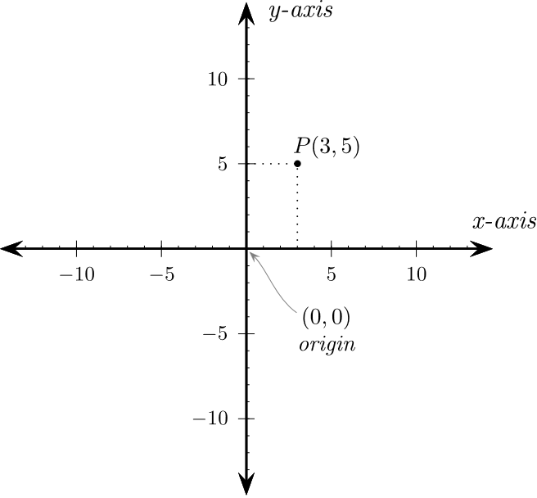
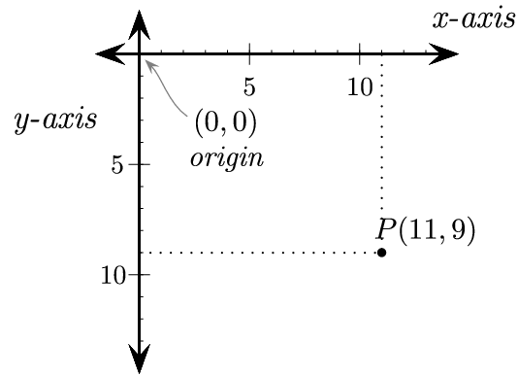
一般數學的座標系統
自從電腦能控制每個像素以後
電腦圖形的座標系統

Slide 4
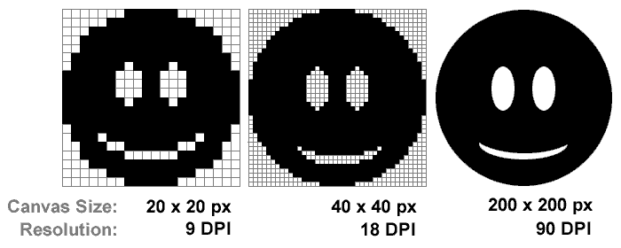
像素 pixel
影像顯示的基本單位
每個像素可有各自的顏色值，可採三原色顯示
單位面積內的像素越多代表解析度越高，所顯示的影像就會接近於真實物體

Slide 5
顏色 color
RGB三元色組成所有顏色: Red Green Blue
R、G、B各以一個0~255的數字代表
https://www.webpagefx.com/web-design/color-picker/
http://colorizer.org/

